Slide 1
LIFE uue rahastus-
vooru raamistik
Peep Mardiste
NEEMO EEIG - ELLE LIFE väline vaatleja
LIFE Eesti infopäev
07.09.2021

Slide 2
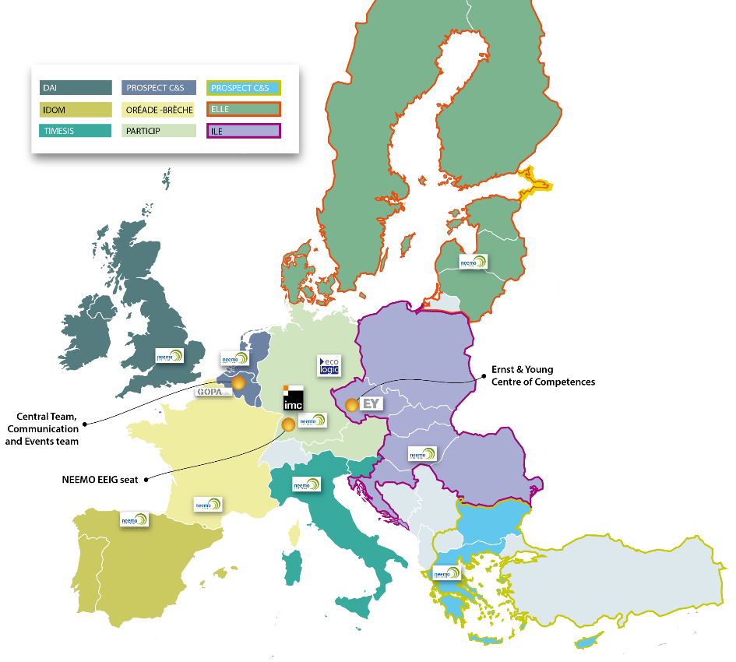
NEEMO konsortsiumi LIFE välisvaatlejate meeskond
Algavate ja käimasolevate LIFE projektide jooksev jälgimine ja nõustamine
LIFE programmiga seotud kommunikatsioon
183 eksperti üle Euroopa

Slide 3
LIFE taustast
Euroopa Komisjoni ainuke otseselt keskkonnale suunatud finantsinstrument
30 aastaga rahastatud üle 4500 projekti, kokku 5,9 miljardi euroga
Uue perioodi 2021-2027 kogueelarve 5,45 miljardit eurot (60% kasv eelmise perioodiga võrreldes)
Taotlusvoor kord aastas
Otsetoetus (ei vahenda Eesti ametiasutused)
Konkureerimine teiste taotlejatega üle Euroopa Liidu
Lahendatakse Euroopa-üleseid eesmärke ja probleeme

Slide 4
Taotlusvooru teemad ja taotluste tähtajad
Keskkond
Loodus ja elurikkus (30.11.2021)
Ringmajandus ja elukvaliteet (30.11.2021)
Kliima
Kliimamuutuste leevendamine ja nendega kohanemine (30.11.2021)
Puhtale energiale üleminek (12.01.2022)
Tehnilise abi projektid (22.09.2021)
Strateegilised integreeritud projektid (19.10.2021 eeltaotlus)

Slide 5
Taotlusvooru info
Euroopa Komisjoni agentuuri CINEA lehel
https://cinea.ec.europa.eu/life/life-calls-proposals_en
Keskkonnaministeeriumi lehel
https://life.envir.ee/taotlemine

Slide 6
Taotlusvooru uuendusi
Üheetapiline taotlemine (v.a. integreeritud projektid)
LIFE poolse finantseerimise määr erinev:
60% traditsioonilised LIFE projektid (Standard Action Project, SAP), v.a. erijuhtudel 67% või 70% sõltuvalt elupaiga või liigi prioriteetsusele, kestvus kuni 10 a
60% strateegilised loodusprojektid (Strategic Nature Project, SNAP), kestvus kuni 14 a
60% strateegilised integreeritud projektid (Strategic Integrated Projects, SIP), kestvus kuni 14 a
60% tehnilise abi projektid (SNAP või SIP ettevalmistamiseks), kestvus kuni 5 a ja max. 70 000 EUR
70% kodanikuühenduste tegevusgrantid, kestvus 1 aasta
95% tehniline abi LIFE raames vähemedukatele liikmesriikidele
100% EL äärepoolseimate piirkondade elurikkuse väikeprojektid, max. 100 000 EUR

Slide 7
Märksõnu 2021 taotlusvooru juhenditest
„Implementation of the Green Deal“
„Climate-resilient economy“
„Innovative techniques, methods and approaches “
„Explicit market-oriented approach“
„Replicating results, integrating related objectives into other policies“
„To catalyse the large-scale deployment of successful technical and policy-related solutions“
“Reducing resource consumption“
„Improving governance“
„Stimulate scale up of innovative techniques“

Slide 8
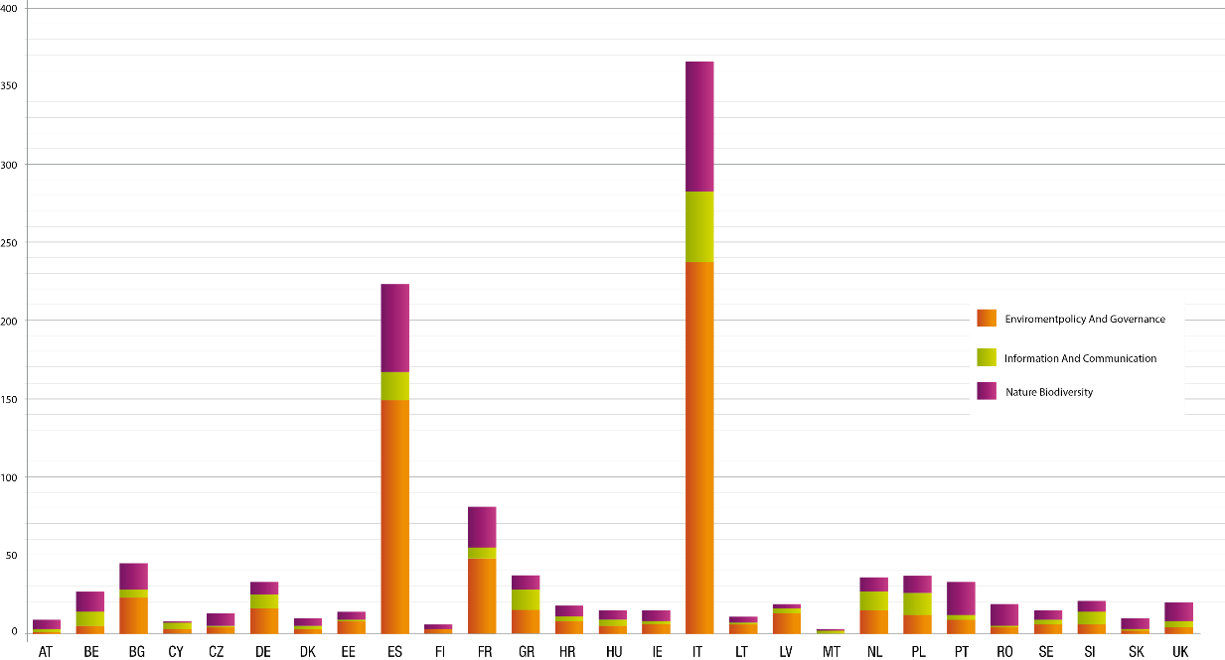
Edukad taotlejad

Slide 9
Edukad taotlejad – mis annab lisapunkte?
Bonus 1: The proposal offers exceptional synergies and promotes significant co-benefits between LIFE sub-programmes. (2 points)
Bonus 2: The proposal is primarily implemented in the Outermost Regions. Where specific regional features are relevant to the needs addressed in the call for proposals, e.g. islands for waste, coal-intensive regions for clean energy, etc., the bonus could be extended to other geographical areas with specific needs and vulnerabilities. (2 points)
Bonus 3: The proposal substantially builds on or up-scales the results of other EU funded projects. (2 points)
Bonus 4: The proposal offers an exceptional catalytic potential. (2 points)
Bonus 5: The proposal envisages a transnational cooperation among Member States essential to guarantee the achievement of the project objectives. (2 points)

Slide 10
Eesti hiljutiste LIFE taotluste puudujääke
Eestist 2019, 2020 esitatud taotlustele tulnud tagasiside analüüs https://life.envir.ee/sites/default/files/triin/analüüs_word_0.pdf
2019: kokku 14 taotlust (LIFE rahastuse sai 2)
2020: kokku 14 taotlust (LIFE rahastuse sai 1)

Slide 11
Eesti hiljutiste LIFE taotluste puudujääke
Olemasoleva olukorra kirjeldamisel on piirdutud loosungitega, probleemikirjeldused ei ole piisavalt detailsed, mõõdetavad.
Algolukord on ebapiisavalt kirjeldatud.
Partnerskeem ei ole piisav, tavapartnerid (Associated beneficiaries) ei panusta projekti piisavat omapanust.
Sekkumisloogika ei ole arusaadav. Probleemi, projekti eesmärkide ja väljapakutud tegevuste vahel ei teki arusaadavat seost.
Väljapakutud jätkusuutlikkuse tagamise lahendus ei ole usutav.
Rohehanked ega ökomärgistega tooteid ei kasutata.
Projekt ei rakenda varasemate projektide teadustöö tulemusi.
On projekte, kus ei ole selgelt välja toodud, mis saab projekti lõppedes.

Slide 12
Peep Mardiste peep.mardiste@neemo.eu www.neemo.eu

